Slide 1
2.3.1等差数列的前n项和
第一课时

Slide 2
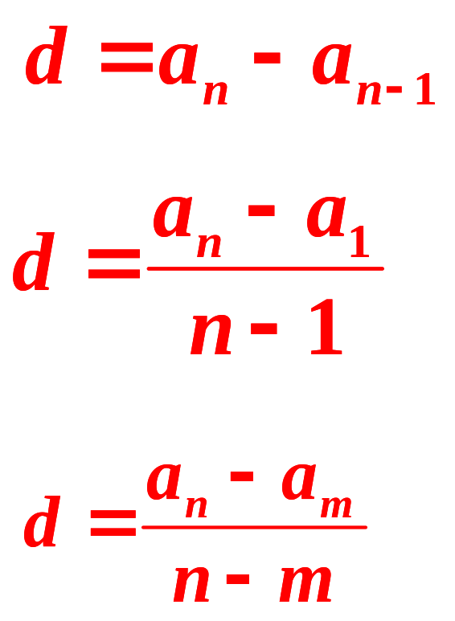
复习引入
1. 等差数列定义：
即a_{n}－a_{n－1} ＝d (n≥2).
2. 等差数列通项公式：
(1) a_{n}＝a₁＋(n－1)d (n≥1).
(2) a_{n}＝a_{m}＋(n－m)d .
(3) a_{n}＝pn＋q (p、q是常数)
3. 几种计算公差d的方法:

Slide 3
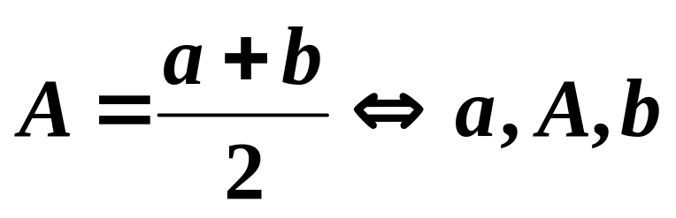
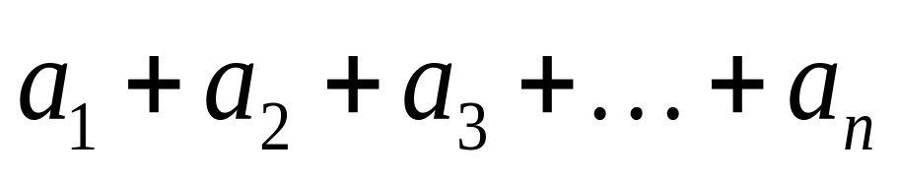
4. 等差中项
成等差数列.
5. 等差数列的性质
m＋n＝p＋q ⇒ a_{m}＋a_{n}＝a_{p}＋a_{q}.
(m，n，p，q∈N)
6. 数列的前n项和：
称为数列{a_{n}}的前n
项和，记作S_{n}，那么S_{n－1}表示什么？

Slide 4
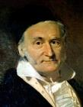
高斯（Gauss,1777—1855），德国著名数学家，他研究的内容涉及数学的各个领域，被称为历史上最伟大的三位数学家之一，他与阿基米德、牛顿齐名，是数学史上一颗光芒四射的巨星，被誉为“数学王子”.
Notes:
今天我们这堂课，要从高斯讲起。

Slide 5
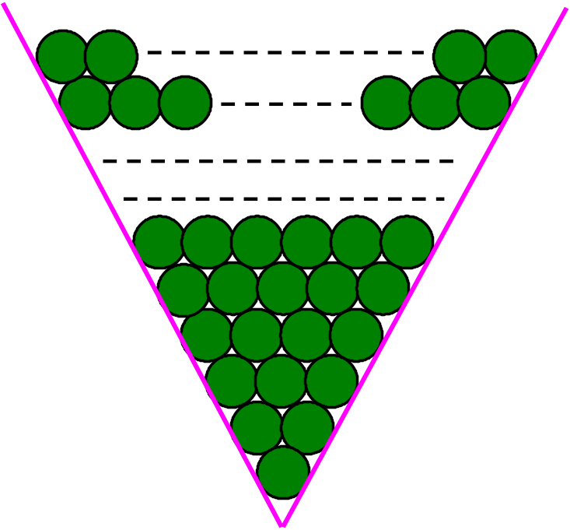
创设情景
有一次，老师与高斯去买铅笔，在商店发
现了一个堆放铅笔的V形架，
V形架的最下面一层放
一支铅笔，往上每一层
都比它下面一层多放一
支，最上面一层放100支.
老师问：高斯，你知道这
个V形架上共放着多少支铅笔吗？
问题就是：
计算1＋ 2＋ 3 ＋… ＋ 99 ＋ 100
Notes:
我们知道，在解决实际问题时，通常要将实际问题转化成数学式子。这个问题就是……

Slide 6
高斯的算法
计算： 1＋ 2＋ 3 ＋… ＋ 99 ＋ 100
高斯算法的高明之处在于他发现这100个数可以分为50组：
第一个数与最后一个数一组；
第二个数与倒数第二个数一组；
第三个数与倒数第三个数一组，……
每组数的和均相等，都等于101，50个101就等于5050了。高斯算法将加法问题转化为乘法运算，迅速准确得到了结果.
中间的一组数是什么呢？
首尾配对相加法
Notes:
大家都知道这个算法，这从另一个角度表明这种方法的巧妙与高明！

Slide 7

平行四边形
创设情景
三角形
若V形架的的最下面一层放一支铅笔，往上每一层都比它下面一层
多放一支，最上面
一层有很多支铅笔，
老师说有n支。问：
这个V形架上共放
着多少支铅笔？
问题就是：
1＋ 2＋ 3 ＋… ＋ (n-1) ＋ n
若用首尾配对相加法，需要分类讨论.
Notes:
第一层有很多支铅笔，老师一下没数清，就直接问，第一层有n支.

Slide 8
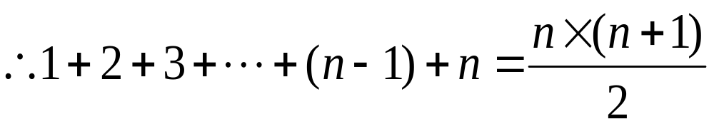
倒序相加法
①
n ＋ (n-1) ＋ (n-2) ＋…＋ 2 ＋1
②
分析：这其实是求一个具体的等差数列前n项和.
那么，对一般的等差数列，如何求它的
前n项和呢？
前n项和
Notes:
探究，给学生以充足的时间。提问：1、命名；2、计算1+2+3+…+100可以用吗？当N＝2K+1，中间一项为K,K+2,k+1

Slide 9
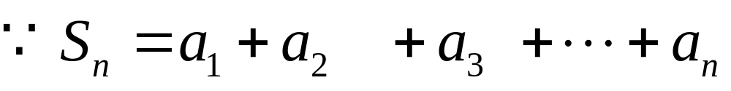
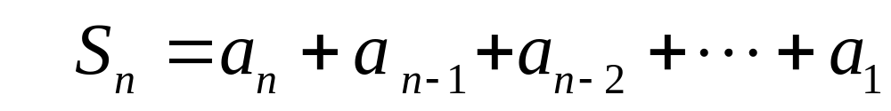
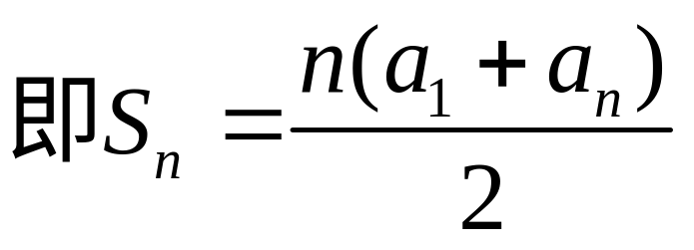
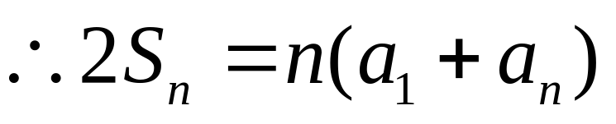
问题分析
如何才能将等式的右边化简？
已知等差数列｛ a_{n} ｝的首项为a₁，项数是n，第n项为a_{n}，求前n项和S_{n .}
①
②
Notes:
重点、难点突破。两法化简右式

Slide 10
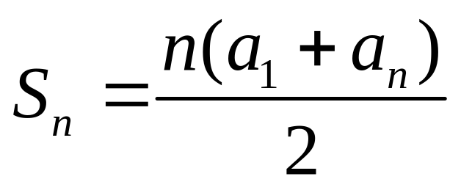
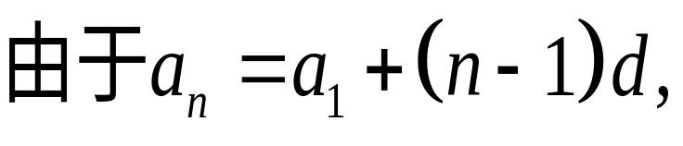
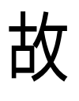
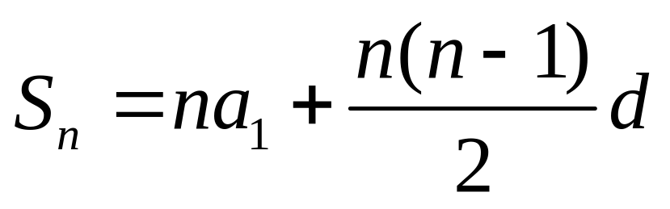
等差数列的前n项和等于首末两项的和与项数乘积的一半。
求和公式
可知三求一
等差数列的前n项和的公式：
不含d
思考：（1）公式的文字语言；
（2）公式的特点；
Notes:
用文字语言表述公式一。引出另一个公式，另一种证明方法？可知sn是n的二次函数（放在教例3及探究讲）。知三求一，解释知三求二，让学生推导。

Slide 11
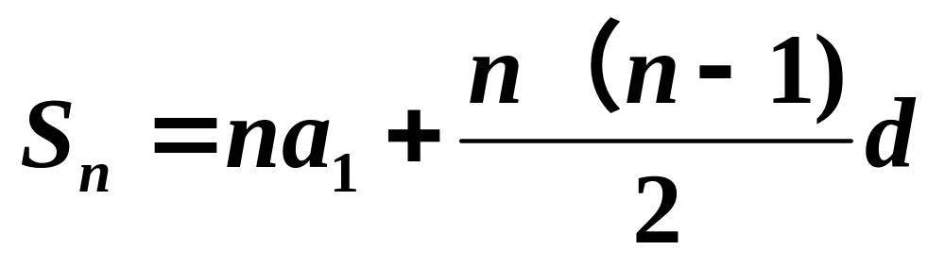
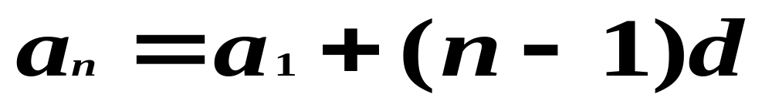
想一想
在等差数列 {a_{n}} 中，如果已知五个元素 a₁, a_{n}, n, d, S_{n} 中的任意三个, 请问: 能否求出其余两个量 ?
结论：知 三 求 二

Slide 12
公式的记忆
我们可结合梯形的面积公式来记忆等差数列前 n 项和公式.
a₁
n
a_{n}

Slide 13
公式的记忆
我们可结合梯形的面积公式来记忆等差数列前 n 项和公式.
a₁
n
a₁
a_{n}
(n-1)d
将图形分割成一个平行四边形和一个三角形.

Slide 14
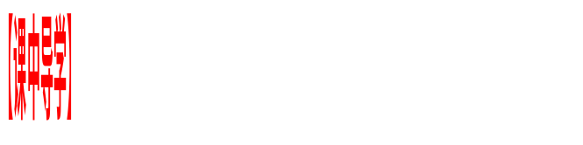
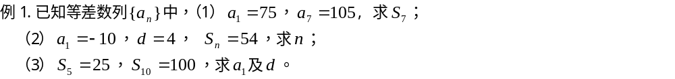
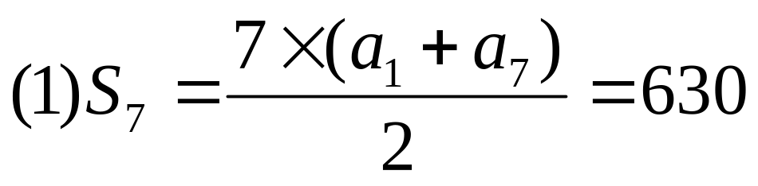
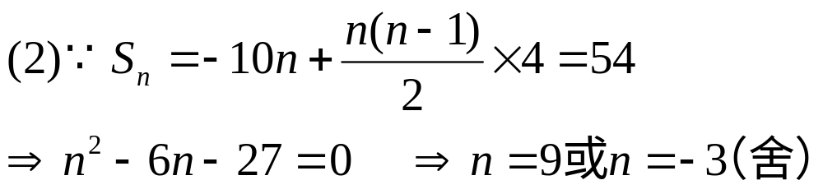
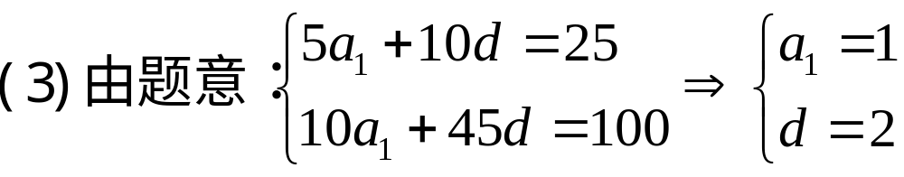

Slide 15
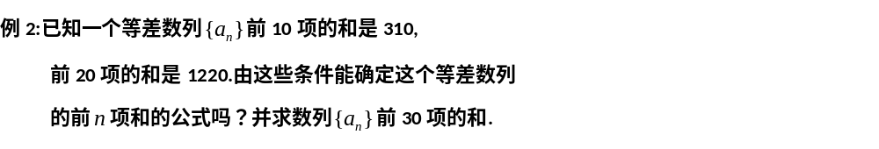
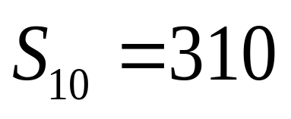
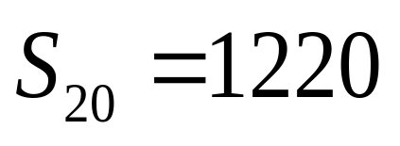
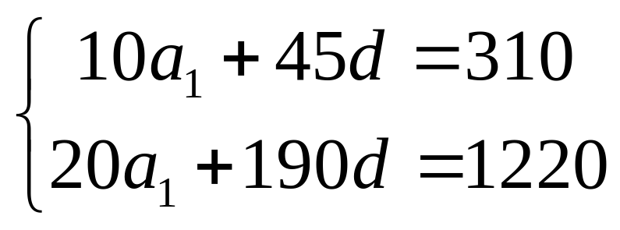
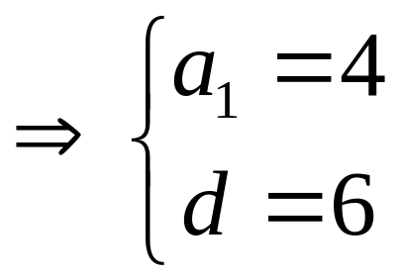
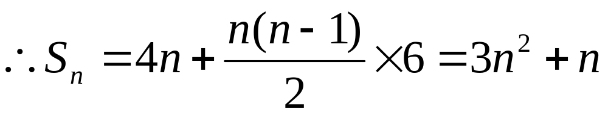
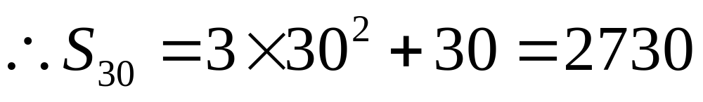
解：
由题设：
得：

Slide 16

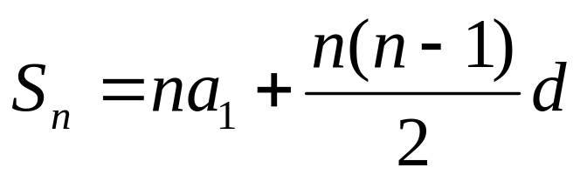
知识打包 存放备用
倒序求和法
a_{n}=a₁+(n-1)d
掌握与应用
对于S_{n}、a_{n} 、a₁、n、d 五个量，“知三求二”.
方程(组)思想
(待定系数法)

Slide 17
课堂小结
1．等差数列前n项和的公式；
2．等差数列前n项和公式的推导方法——倒序相加法；
3.在两个求和公式中,各有五个元素,只要知道其中三个元素,结合通项公式就可求出另两个元素.
（两个）
上页
下页

Slide 18
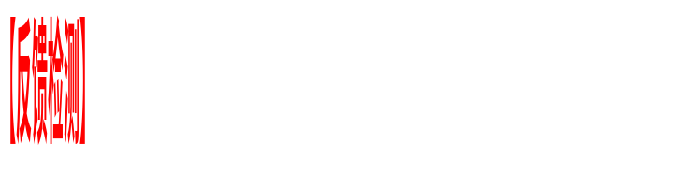

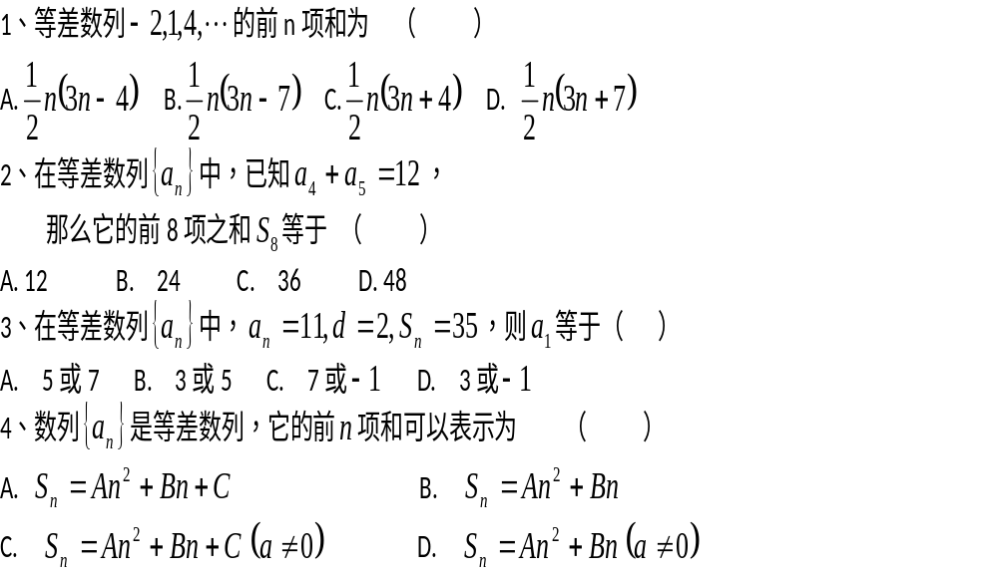


Slide 19
